Slide 1
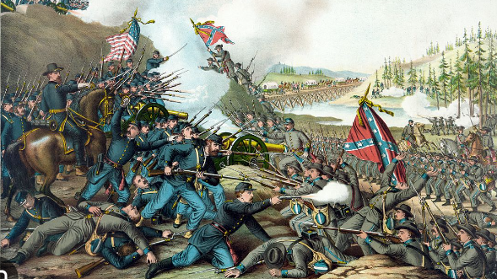
Den amerikanske borgerkrig – årsager og betydning i dag

Slide 2
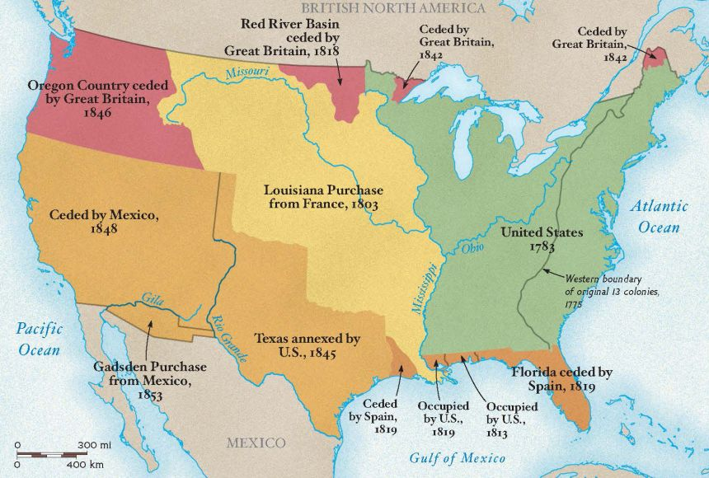
Den vestlige ekspansion i 1800-tallet
Først lidt repetition: Hvad fortæller kortet os om udviklingen af USA territorie fra 1776 og de oprindelige 13 kolonier på Østkysten?
Hvilke faktorer fik europæere til at immigrere fra 1850-1914?
Hvad med de mange mio. der ikke immigrerede frivilligt?!

Slide 3
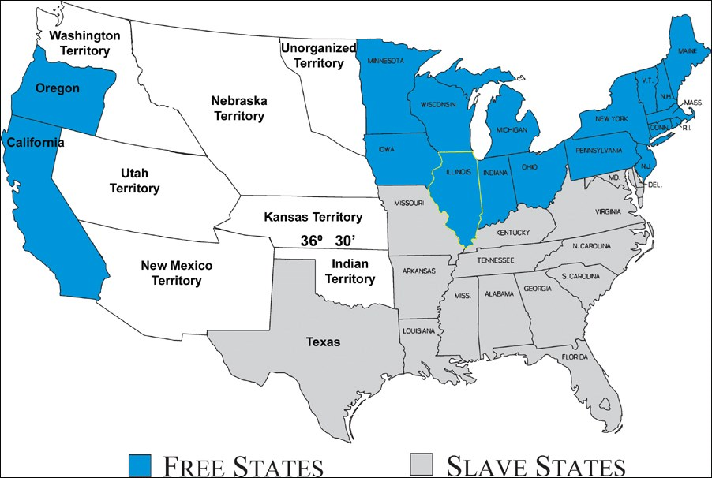
Fristater og slavestater 1860
Hvad fortæller kortet om?
Vurder hvorfor der var så klare geografisk skillelinjer mellem slavestater og frie stater.
Hvad skete der i de hvide områder?

Slide 4

Love om slavehandel og slaveri frem til borgerkrigen
Den oprindelige forfatning fra 1787/1789 indeholder 5 paragraffer, der har med slaveri at gøre.
Ordet slave eller slavehandel benyttes ikke nogen steder i forfatningen.
Der skrives i stedet indirekte om slaveriet. Fx findes et punkt i forfatningen, der forbød den føderale regering at vedtage love, der begrænsede importen af personer (underforstået afrikanske slaver), hvis ikke delstatsregeringer ønskede en sådan begrænsning af importen (slavehandlen). Dette forbud for gjaldt i 20 år, dvs. frem til 1809. Dette er et af de første kompromiser mellem Nord- og Sydstaterne
Slaver ansås som ejendom og de gik derfor ind under ejendomsrettens bestemmelser
1804 Slaveriet afskaffedes ved lov i Nordstaterne, men bevares i Sydstaterne.
1808 Under præsident Thomas Jefferson, blev det med 'Act to Prohibit the Importation of Slaves' forbudt at importere flere slaver til USA, men selve slaveriet forblev lovligt.

Slide 5
Love om slavehandel og slaveri frem til borgerkrigen
Med de territorielle udvidelse mod vest var spørgsmålet: Skulle de nye stater være slavestater eller frie stater?
1820 Missouri-kompromiset: da Missouri søgte optagelse i USA som slavestat, accepterede Kongressen dette mod, at Maine samtidigt blev optaget som fri stat, og dermed bevarende man balancen mellem repræsentanter for de frie stater og slavestaterne i Kongressen
1850 endnu et kompromis: forbud mod yderligere territorial udvidelse af slaveri (The Compromise of 1850), men samtidig forpligtedes myndighederne i de frie stater til at sende bortløbne slaver tilbage til deres ejere (The Fugitive Slave Act).
1854 Uenighed om slavespørgsmålet førte til dannelsen af Det Republikanske Parti. De var modstandere af 'Den Ejendommelige Institution’= slaveriet

Slide 6
Nordstaterne vs. Sydstaterne
Hvad levede man primært af i Syden? Hvilke erhverv var fremherskende? Hvem solgte man sine produkter til? Hvilke værdier var fremherskende.
Hvad levede man af i Nordstaterne? (Undersøg mere på nettet) Hvad var synet på slaveri? Hvad var synet på mennesker med en anden hudfarve end hvid?
Hvilket syn på de sorte/slaverne kom til udtryk i forfatningen?
Hvilke stridspunkter var der i midten af 1800-tallet mellem Norden og Syden vedr. slaveriet?
Hvilken betydning fik den føderale regering i diskussionen om slaveriet?
Undersøg på nettet hvem abolitionisterne var og hvad de gik ind for.
Hvilken betydning fik slavespørgsmålet for udbruddet af borgerkrigen?

Slide 7
Efter borgerkrigen frem mod i dag - hvordan er krigen blevet huske og mindet?
Læs artiklen: Borgerkrigen splitter stadig USA - og kan have betydning for præsidentvalget
Hvad blev resultatet af krigen? På kort og længere sigt?
Hvilken betydning har borgerkrigen for amerikanerne i dag?
Hvad menes med ”Lost Cause”-tankegangen?
Hvordan stemmer mindet om borgerkrigen og dens årsager overens med historien?
Hvordan bruges borgerkrigen i den nationale fortælling?
Hvordan benyttes kampen mellem delstaterne overfor den føderale regering i den politiske retorik i USA i dag? (både Trump og hans modstandere)

